Slide 1
Программирование в командном процессоре ОС UNIX.
Работу выполнил:
Рыбалко Тимофей Александрович
НБИбд-02-24
Российский университет дружбы народов, Москва, Россия

Slide 2
Введение
Освоить работу с файловой системой Linux необходимо.
Умение работать с git и GitHub важно для IT-специалистов.

Slide 3
Цель работы
Освоить применение управляющих конструкций (ветвлений и циклов) в командных файлах UNIX.
Изучить практическое использование команд getopts, grep, find, tar и механизма обработки кодов возврата ($?).

Slide 4
Техническое обеспечение
Виртуальная машина: VirtualBox или QEMU.
Операционная система: Linux (дистрибутив Fedora).
Требования: Intel Core i3-550, 4 ГБ ОЗУ, 80 ГБ свободного места.

Slide 5
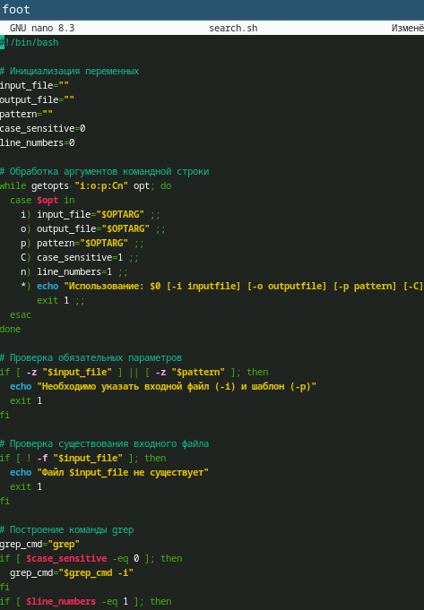
Поиск по шаблону
Демонстрирует работу скрипта для поиска строк, содержащих "hello" (без учёта регистра), с выводом номеров строк (-n):

Slide 6
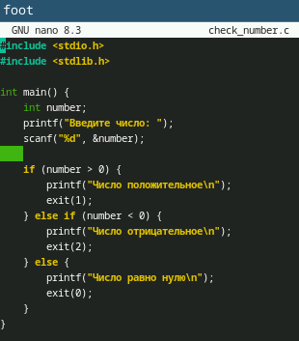
Проверка числа
Показывает взаимодействие C-программы (check_number) и shell-скрипта. Программа определяет знак числа, а скрипт анализирует код возврата ($?)

Slide 7
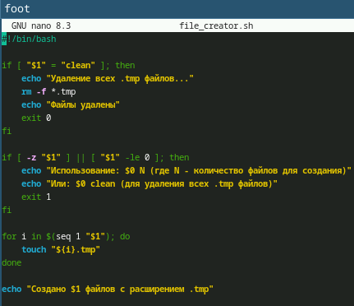
Управление нумерованными файлами
Скрипт создаёт 5 файлов (1.tmp–5.tmp) и удаляет их по команде clean

Slide 8
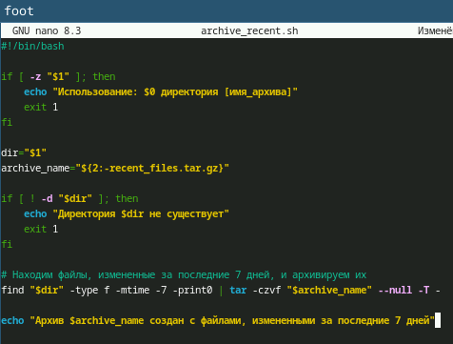
Архивирование новых файлов
Скрипт запаковывает в архив (recent_files.tar.gz) только файлы из test_dir, изменённые за последние 7 дней

Slide 9
Ответы на вопросы:
1.getopts — разбирает аргументы командной строки (ключи и их значения) в shell-скриптах.
2.Метасимволы (*, ?, []) — используются для шаблонного поиска и генерации имён файлов (например, *.txt).
3.Операторы управления — if, case, for, while, until, &&, ||, break, continue.
4.Прерывание цикла — break (выход), continue (следующая итерация), exit (завершение скрипта).
5.false/true — возвращают код завершения 1 и 0, используются для управления условиями.
6.if test -f man$s/$i.$s — проверяет, существует ли файл с именем вида manX/Y.X, где X и Y — значения переменных.
7.while vs until — while выполняется пока условие истинно, until — пока оно ложно (т.е. до первого совпадения).

Slide 10
Заключение
Освоены ключевые конструкции shell-программирования: ветвления (if/case), циклы (for/while), обработка аргументов (getopts).
Приобретены практические навыки автоматизации задач: поиск файлов, обработка кодов возврата, пакетное создание/удаление файлов, архивирование с фильтрацией.

